Slide 1
Klasa VB
wychowawca: Joanna Grzybowska

Slide 2
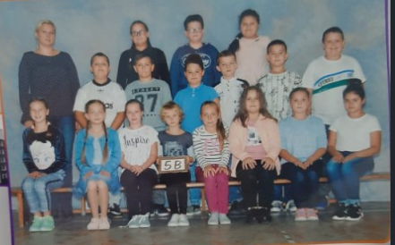

Slide 3
uczniowie
1.Małgorzata Brzezińska
2. Milena Dziadkiewicz
3. Nikola Kalicka
4. Dominik Karp
5. Laura Korzeniewicz
6. Justyna Krawiec
7. Dominik Naumowicz
8. Błażej Pietrzyk
9. Nikola Ryłko
10. Sandra Starzycka
11. Maja Stężalska
12. Vanessa Syposz
13. Michał Tusz
14. Wojciech Tusz
15. Fabian Walasek
16. Daria Wczesna
17. Miłosz Wojciuch
18. Jakub Woś

Slide 4
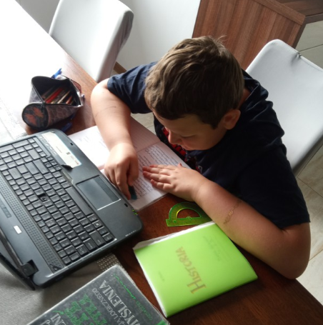
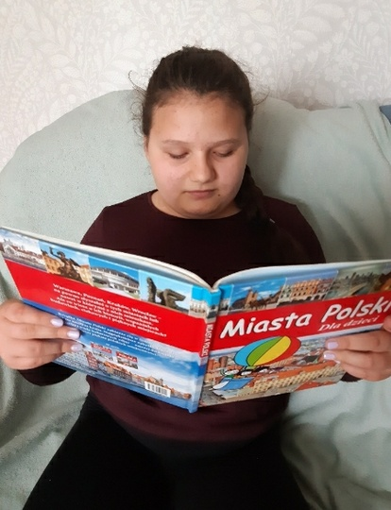
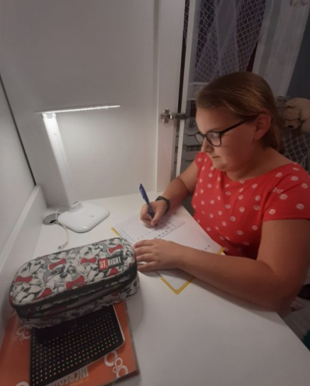
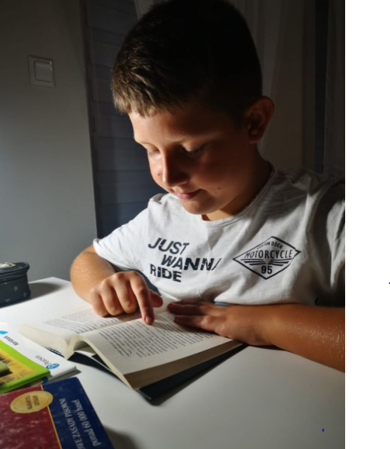

Slide 5
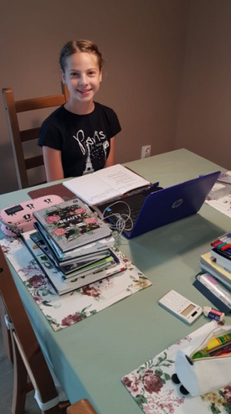
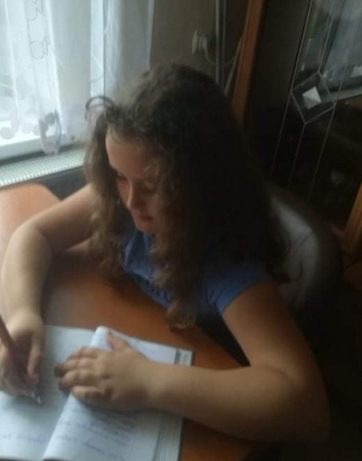
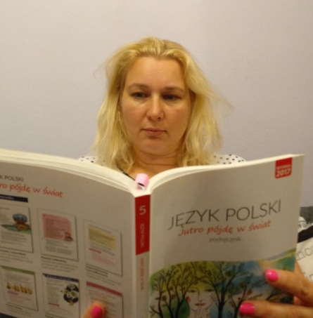
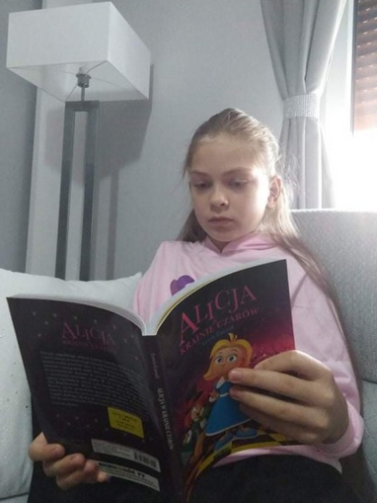

Slide 6
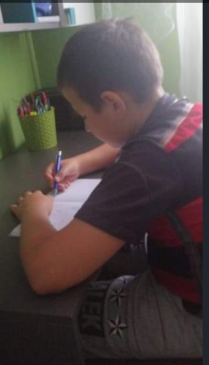
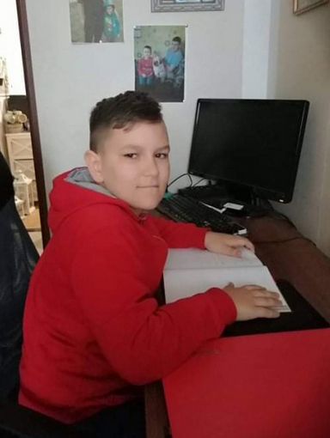
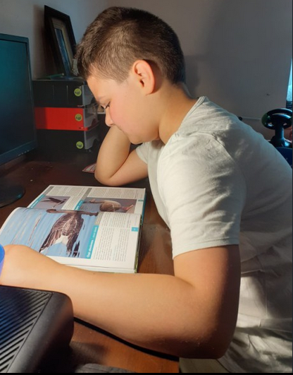
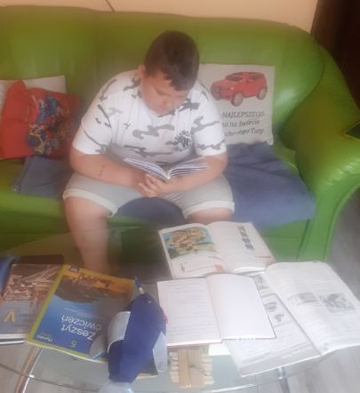

Slide 7
„ Wiedza jest jedyną rzeczą, która wzbogaca, a której nikt nie może nikomu odebrać”. Ignacy Paderewski

Slide 8
Uczniowie wyróżnieni w nauce

Slide 9
Vanessa Syposz średnia ocen 5,58 i wzorowe zachowanie

Slide 10
Miłosz Wojciuch średnia ocen 5,08 i wzorowe zachowanie

Slide 11
Małgorzata Brzezińska średnia ocen 5,00 i wzorowe zachowanie

Slide 12
Wojciech Tusz średnia ocen 4,91 i wzorowe zachowanie

Slide 13
Maja Stężalska średnia ocen 4,75 i wzorowe zachowanie

Slide 14
100% frekwencja Daria Wczesna

Slide 15
Gratulujemy!

Slide 16
Kilka wydarzeń z naszej klasy

Slide 17
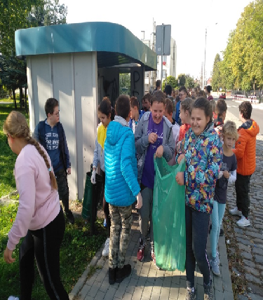
Akcja „ Sprzątania świata”

Slide 18
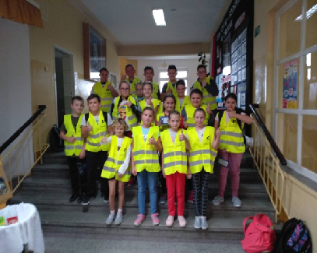
„ Bezpiecznie na drodze”

Slide 19
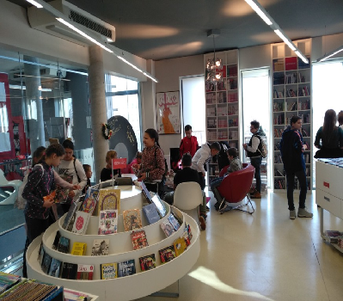
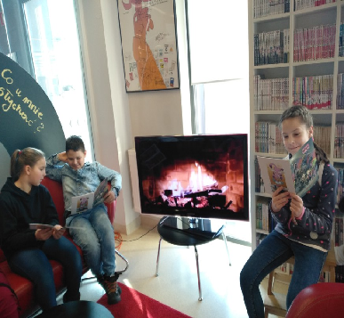
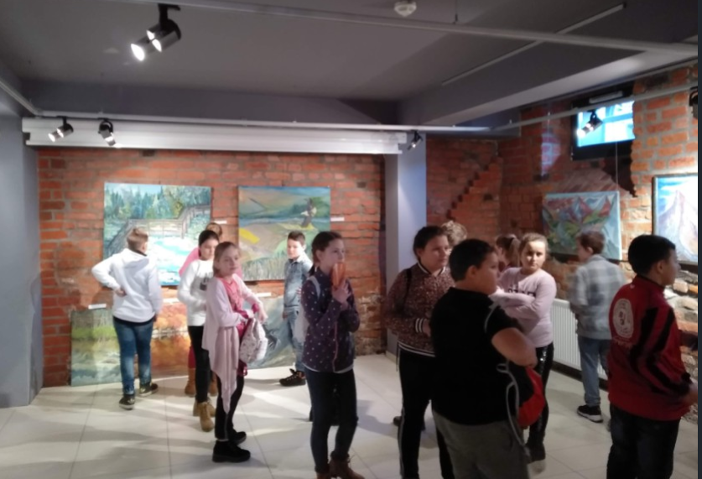
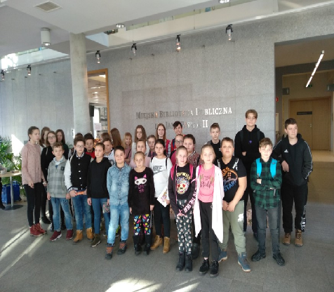
WYCIECZKA KLASOWA DO OPOLA

Slide 20
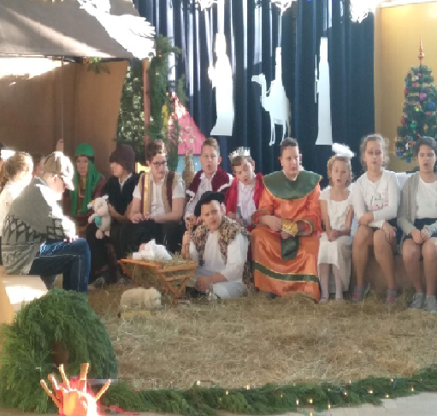
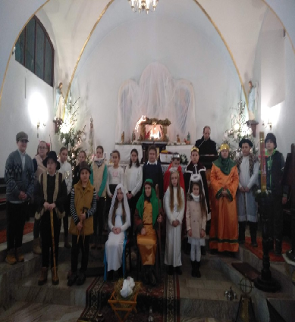
JASEŁKA 2020

Slide 21
Składamy najserdeczniejsze podziękowania dla….

Slide 22
Grona Pedagogicznego Dziękujemy za wszystkie starania, które wkładają Państwo w nasze wychowanie i edukację. Wierzymy, że ten wysiłek uczyni z nas ludzi mądrych i szlachetnych. Dziękujemy za codzienne, niezwykle trudne i mozolne budowanie naszych wnętrz. Zdajemy sobie sprawę, że na efekty tej pracy trzeba będzie czekać długo i cierpliwie, ale przyjdzie czas, kiedy stanie się ona widoczna.

Slide 24
Kochani Rodzice ! Dziś wielką wdzięczność czujemy, i z całego serca Wam dziękujemy za waszą cierpliwość i starania W czasach zdalnego nauczania. Wspólne odrabianie lekcji, za Wasze zmęczenie. Pragniemy Wam podziękować, że można zawsze na Was polegać, i o najlepszą edukuję zabiegać.

